Slide 1
2、进程管理
薛瑞尼
计算机科学与工程学院
2019/12/28

Slide 2
基本概念
程序的顺序执行及特征
程序执行有固定的时序
特征：
顺序性、封闭性、可再现性
I1
I2
P1
P2
C1
C2

Slide 3
前趋图定义
有向无循环图
表示方式
p1→p2
→={(p1,p2)| p1 必须在p2开始前完成}
节点表示：一条语句，一个程序段，一进程。
P2
P4
P1
P3

Slide 4
程序的并发执行
多个程序的并发执行（可能性分析）
I1
I2
I3
I4
C1
C2
C3
C4
P1
P2
P3
P4

Slide 5
程序的并发执行(2)
特征
间断性
失去封闭性：主要由共享资源引起
不可再现性：设N的初值为n。
程序A和B，共享变量N（初值 n）
A
B
N := N + 1
print(N);
N := 0;

Slide 6
程序的并发执行(3)
N:=N+1在print(N)和N:=0之前，则N分别为
n+1,n+1,0
N:=N+1在print(N)和N:=0之后，则N分别为
n,0,1
N:=N+1在print(N)和N:=0之间，则N分别为
n,n+1,0.
A N:=N+1;
B print(N);
N:=0

Slide 7
并发程序
资源共享
系统中资源被多个程序使用
独立性和制约性
独立的相对速度、起始时间
程序之间可相互作用（相互制约）
程序和计算不再一一对应
计算：一个程序的执行

Slide 8
并发程序（1/3）
一定时间内，物理机器上有两个或两个以上的程序同时处于开始运行但尚未结束的状态，并且次序不是事先确定的
引入并发的目的
为了提高资源利用率，从而提高系统效率

Slide 9
并发程序（2/3）
在顺序环境下，A先执行，B再执行
CPU利用率= 40/80 = 50%
DEV1利用率= 15/80 =18.75%
DEV2利用率= 25/80 =31.25%
A
CPU
DEV1
CPU
DEV2
CPU
t(s)
10
15
20
30
40
DEV 1
CPU
DEV2
CPU
DEV2
t(s)
B
10
20
25
30
40

Slide 10
并发程序（3/3）
在并发环境下 CPU利用率 =40/45= 89%
DEV1并发环境下利用率= 15/45=33%
DEV2并发环境下利用率= 25/45=56%
A
CPU
DEV1
CPU
DEV2
CPU
t(s)
10
15
20
25
30
35
40
45
B
DEV1
CPU
DEV2
CPU
DEV2
A
CPU
DEV1
CPU
DEV2
CPU
t(s)
10
15
20
30
40
DEV 1
CPU
DEV2
CPU
DEV2
t(s)
B
10
20
25
30
40
Notes:
40/45=89%
15/45=33%
25/45=56%(?)

Slide 11
进程—定义和特征
一个具有独立功能的程序在一个数据集合上的一次动态执行过程。
进程描述了程序的动态执行过程
对应处理机、存储器和外设等资源的分配和回收
反映系统中程序执行的并发性、随机性和资源共享
多进程，提高了对硬件资源的利用率，但又带来额外的空间和时间开销，增加了OS 的复杂性

Slide 12
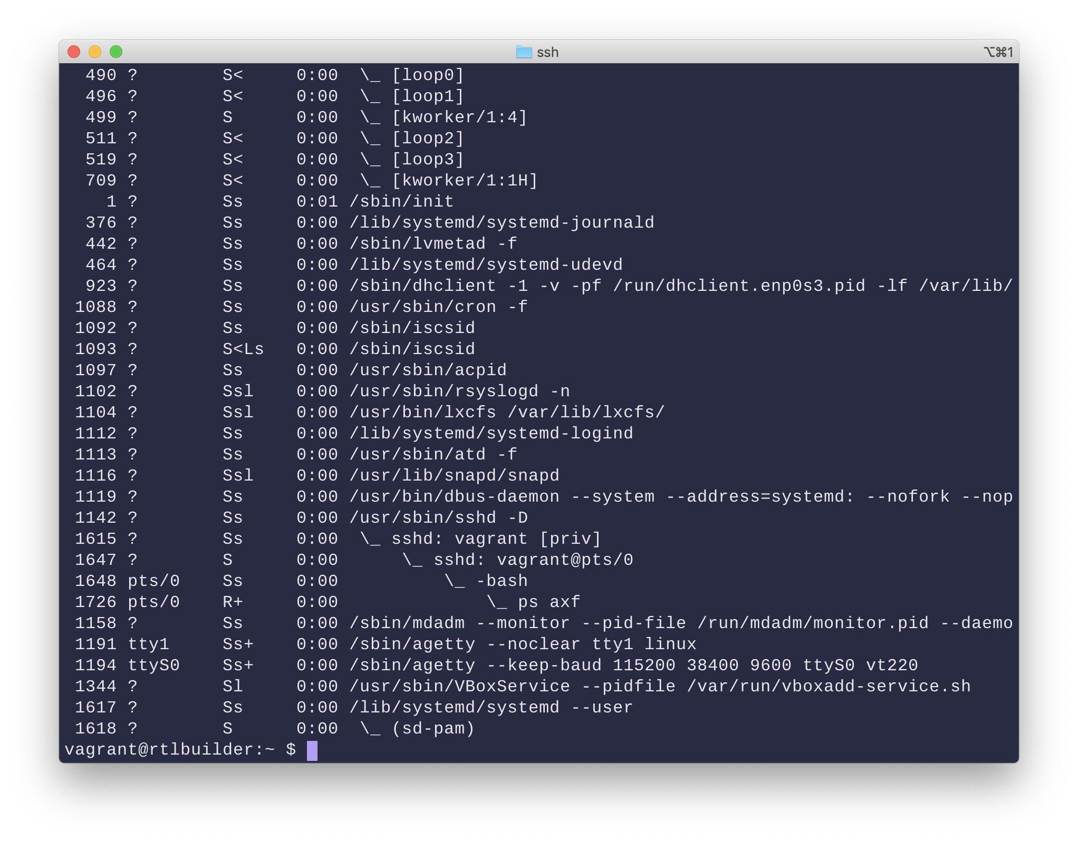

Slide 13
进程—定义和特征
动态性
进程对应程序的执行
进程是动态产生，动态消亡的
独立性
各进程的地址空间相互独立，除非采用进程间通信手段
并发性
任何进程都可以同其他进程一起向前推进
异步性
每个进程都以其相对独立的不可预知的速度向前推进
结构化
进程 = 代码段 + 数据段 + PCB

Slide 14
进程与程序的区别
进程是动态的，程序是静态的：程序是有序代码的集合；通常对应着文件、静态和可以复制。进程是程序的执行。
进程是暂时的，程序是永久的：进程是一个状态变化的过程，程序可长久保存。
进程与程序的组成不同：进程的组成包括程序、数据和PCB(进程控制块)。

Slide 15
进程与程序的区别
进程能真实地描述并发，而程序不能
进程可创建其他进程，而程序不能
同一程序同时运行于若干个数据集合上，它将属于若干个不同的进程→一个程序可对应多个进程
进程是资源申请和系统调度的基本单位

Slide 16
其它定义
进程是程序的一次执行。
进程是一个程序及其数据在处理机上顺序执行时所发生的活动。
进程是程序在一个数据集合上运行的过程，它是系统进行资源分配和调度的一个独立单位。

Slide 17
问题1
引入进程后带来的挑战（challenges）？
空间开销（space overhead）
时间开销（time overhead）
控制复杂性（control complexity）
……

Slide 18
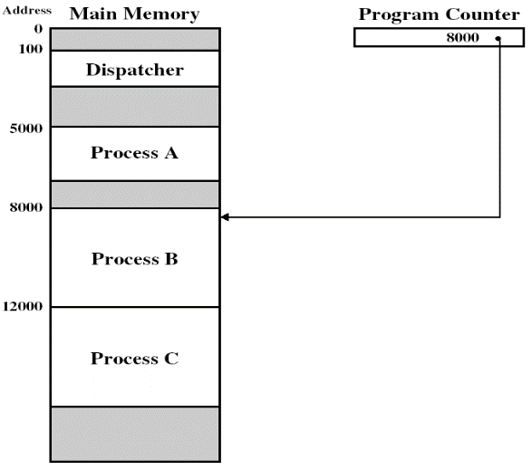
进程－并发示例
3个进程并发执行的图示

Slide 19
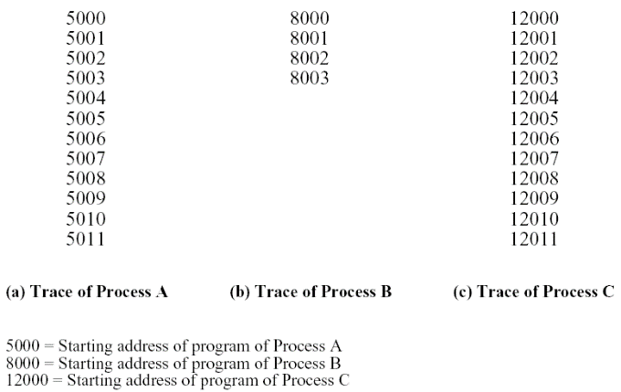
进程的轨迹
进程的执行指令序列，用于描述单个进程的行为。

Slide 20
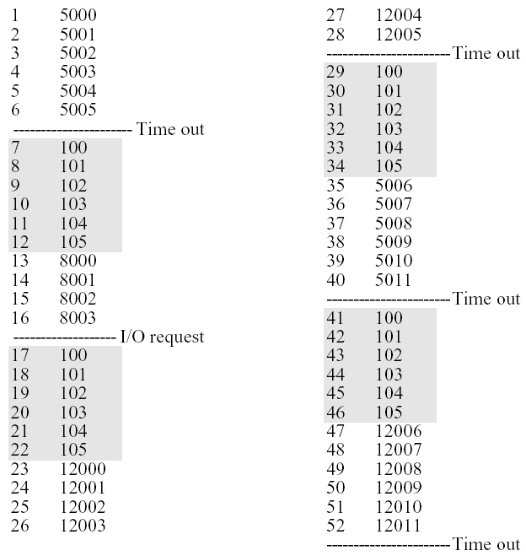
3进程并发执行的轨迹：理解处理器的行为，如何在三个进程间交替执行
A
dispatcher
dispatcher
A
B
规定：每个进程仅允许最多连续执行6个指令周期，之后被中断(避免独占）
I/O请求
dispatcher
C
C

Slide 21
进程的特征和状态
进程的三种基本状态
就绪态（Ready） ：一个进程已经具备运行条件，但由于无CPU暂时不能运行的状态，当调度给其CPU时，立即可以运行。位于“就绪队列”中
执行态（Running） ：进程占有了包括CPU在内的全部资源，并在CPU上运行
等待态(阻塞态，Waiting/Blocked）：进程因等待某种事件的发生而暂时不能运行的状态（即使CPU空闲，该进程也不可运行）。位于“等待队列”中。

Slide 22
三状态
就绪
时间片完
I/O完成
进程调度
阻塞
执行
I/O请求

Slide 23
五状态
新建状态
OS已完成为创建一进程所必要的工作
已构造了进程标识符；已创建了管理进程所需的表格
但还没有允许执行该进程
OS所需的关于该进程的信息保存在主存的进程表中，但进程自身还未进入主存，也没有为与这个程序相关的数据分配空间，程序保留在辅存中。
退出状态
它不再有执行资格
表格和其它信息暂时由辅助程序保留
Notes:
如：在批处理系统中，提交新作业；为新登录用户创建进程；为请求打印的进程创建打印进程，请求进程可以继续处理其它事情
例子: 为处理用户帐单而累计资源使用情况的财务程序

Slide 24
五状态
新建
接纳
就绪
时间片完
事件发生
调度
阻塞
执行
事件等待
完成
思考：此图有没有错误？
退出
Notes:
事件：不只是IO，也可能时进程同步的资源等待。
不同阻塞事件会放在不同阻塞队列，可被中断和不可被中断队列由此产生。
任何状态都可以被“退出”，比如关机。

Slide 25
交换与挂起
问题
主存中同时有多个进程
I/O速度比计算速度慢很多
其他作业因没有主存空间不能投入运行
Notes:
可能出现主存中的多个进程全部阻塞，等I/O ，CPU时间浪费

Slide 26
交换
交换 (Swapping)
挂起(Suspend)：把一个进程从内存转到外存
激活(Activate/Resume)：把一个进程从外存转到内存
负作用: 交换是I/O操作，费时间

Slide 27
具有挂起状态的进程状态图
新建
接纳
就绪
挂起
激活
时间片完
挂起
事件发生
进程调度
激活
挂起
阻塞
执行
等待事件
完成
退出

Slide 28
双挂起
就绪(Ready)：进程在内存且可立即进入运行状态（活动就绪）；
阻塞(Blocked)：进程在内存，并等待某事件的出现（活动阻塞）；
阻塞 / 挂起（Blocked, suspend）：进程在外存并等待某事件的出现；
就绪 / 挂起（Ready, suspend）：进程在外存，但只要进入内存，即可运行；

Slide 29
具有双挂起状态的进程状态图
新建
退出
完成
内存/Main Memory
执行
接纳
调度
等待事件
时间片
就绪
阻塞
事件发生
挂起
激活
激活
外存
Swap Page File
挂起
挂起
就绪
事件发生
挂起
阻塞

Slide 30
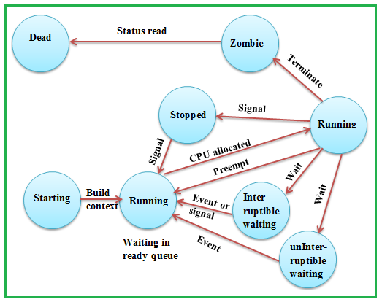
Linux
Traced
Ready
Notes:
Process States
The task_struct structure member variable state represents the current state of a process. A process while executing its program changes its state according to various circumstances in the system. A process may be in one of the following seven states at any time:
Running:
This state value indicated that the process is either running on a CPU or waiting in a ready queue for its turn to get a CPU allocated to it; processes that are waiting in a ready queue have no separate state value. In the Linux world, read processes are called runnable processes.
Interruptible waiting:
This state value indicated that the process is waiting (outside the read) for some events to occur in the system. However, even though the process is waiting for those events, (POSIX) signals can reactivate them.
Uninterruptible waiting:
This state value also signifies that the process is waiting (outside the read queue) for some events to occur in the system. However, unlike the interruptible waiting state, the process cannot be reactivated by delivering a signal to the process. It will be awakened only on occurrence of a desired event. The Uninterruptible state is mostly used by device drivers waiting for disk or network I/O.
Stopped:
The state value means that the process has temporarily halted (not terminated) its execution. There are special (POSIX) signals to put a process in the stopped state. A process enters into this state after receiving a SIGSTP, SIGTTIN, or SIGTTOU signal.
Traced:
A process being debugged can be in this state.
Zombie:
This state value means that the process is complete as far as its computational purpose is concerned, but some information pertaining to the process is still available in its process descriptor. A process remains in the zombie state until its parent issues a wait system call on the process.
Dead:
This is the final state of the process. The kernel is removing the process.

Slide 31
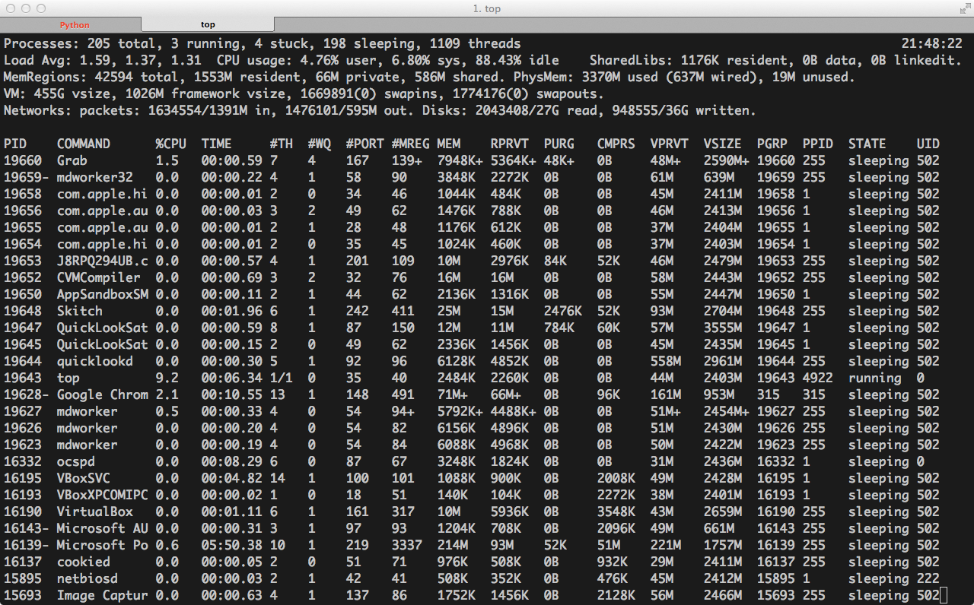
top: mac os x

Slide 32
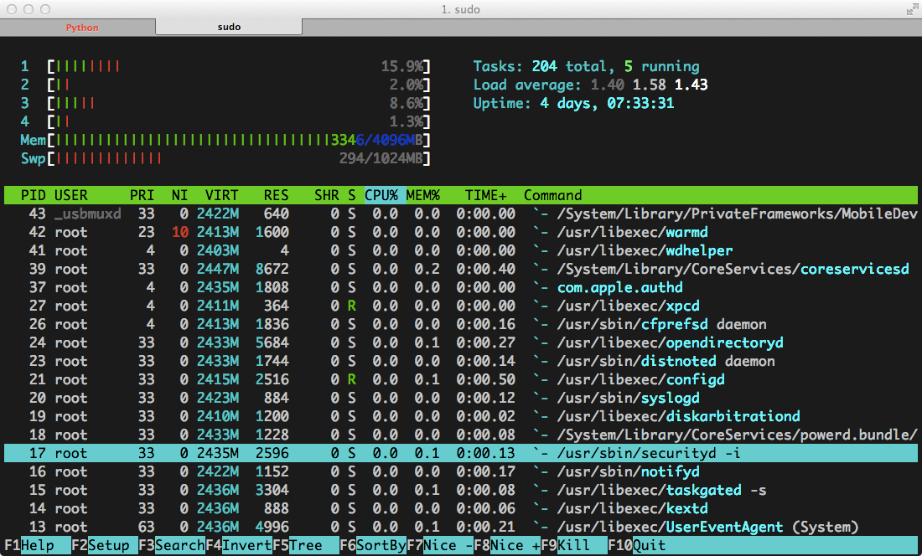
htop

Slide 33
思考
这些模型是不是完善的？
Error handling
Notes:
错误退出

Slide 34
操作系统对进程的控制
操作系统内核
一些与硬件紧密相关的模块或运行频率较高的模块，公用基本操作模块等常驻内存，便于提高操作系统运行效能的软件，称为操作系统的内核。

Slide 35
内核功能
进程管理：创建、撤消、调度、控制
存储管理：分配或回收空间、虚拟存储管理等。
I/O设备管理：设备、通道的分配和回收、设备的管理、虚拟设备的实现等。
中断处理：操作系统的重要活动都依赖于中断。

Slide 36
原语(Primitive)
由若干机器指令构成用以完成特定功能的一段程序，并在执行中不可分割的
操作系统内核的功能大都通过执行各种原语实现
原子操作
在一个操作中的所有动作，要么全做，要么全不做
All-or-None
Notes:
例如在单核系统里，单个的机器指令可以看成是原子操作（如果有编译器优化、乱序执行等情况除外）；在多核系统中，单个的机器指令就不是原子操作，因为多核系统里是多指令流并行运行的，一个核在执行一个指令时，其他核同时执行的指令有可能操作同一块内存区域，从而出现数据竞争现象。多核系统中的原子操作通常使用内存栅障（memory barrier）来实现，即一个CPU核在执行原子操作时，其他CPU核必须停止对内存操作或者不对指定的内存进行操作，这样才能避免数据竞争问题。

Slide 37
原子操作
在单机系统
单条指令
采用屏蔽中断的方式来保证操作的原子性。
多核系统中：内存栅障（memory barrier）
一个CPU核在执行原子操作时，其他CPU核必须停止对内存操作或者不对指定的内存进行操作，避免数据竞争（data race）问题。

Slide 38
操作系统控制结构
操作系统是管理计算机资源的
用表格（或数据结构）来记载各资源的信息
用代码来实现对资源的管理、维护、更新等。
常见的表（或数据结构）
存储表、设备表、文件表、进程表等。

Slide 39
进程控制块
pid
进程状态
现场
优先级
阻塞原因
程序地址
同步机制
资源清单
链接指针
PCB (process control block)
一个数据结构
进程存在的唯一标志；
常驻内存

Slide 40
进程控制块中的信息
进程标识符
惟一地标识一个进程：为每一个进程赋予一个惟一的数字标识符，方便系统使用。
父进程 PPID
用户UID

Slide 41
处理机状态
主要由处理机的各种寄存器中的内容组成
通用寄存器，又称为用户可视寄存器。
指令计数器PC（Program Counter），存放了要访问的下一条指令的地址。
程序状态字PSW，其中含有状态信息，如条件码、执行方式、中断屏蔽标志等。
用户栈指针，存放过程和系统调用参数及调用地址。栈指针指向该栈的栈顶。

Slide 42
进程调度信息
进程状态，指明进程的当前状态。
进程优先级。
进程调度所需的其它信息。比如，进程已等待CPU的时间总和、进程已执行的时间总和等。
事件，由执行状态转变为阻塞状态所等待发生的事件，即阻塞原因。

Slide 43
进程控制信息
程序和数据的地址，是指进程的程序和数据所在的内存或外存地址。
进程同步和通信机制，指实现进程同步和进程通信时必需的机制，如消息队列指针、信号量等。
资源清单，进程所需的全部资源及已经分配到该进程的资源的清单；
链接指针。

Slide 44
进程控制块的组织方式
链接方式
把具有同一状态的PCB，用其中的链接字段链接成一个队列。
索引方式
系统根据所有进程的状态建立几张索引表。

Slide 45
进程控制块连接方式
链接
PCB1 | 4
PCB2 | 3
PCB3 | 0
PCB4 | 8
PCB5 | 0
PCB6 | 7
PCB7 | 9
PCB8 | 0
PCB9 | 0
执行指针
就绪队列指针
阻塞队列指针
挂起队列指针

Slide 46
进程控制块
索引
PCB1
PCB2
PCB3
PCB4
PCB5
PCB6
PCB7
执行指针
就绪表指针
阻塞表指针

Slide 47
Linux task_struct
struct task_struct {
/* these are hardcoded - don't touch */
/*-1 unrunnable, 0 runnable, >0 stopped */
volatile long state;
long priority;
/* per process flags */
unsigned long flags;
int errno;
struct task_struct *next_task, *prev_task;
struct task_struct *next_run, *prev_run;
int pid;
/* memory management info */
struct mm_struct *mm;
/* signal handlers */
struct signal_struct *sig;
};

Slide 48
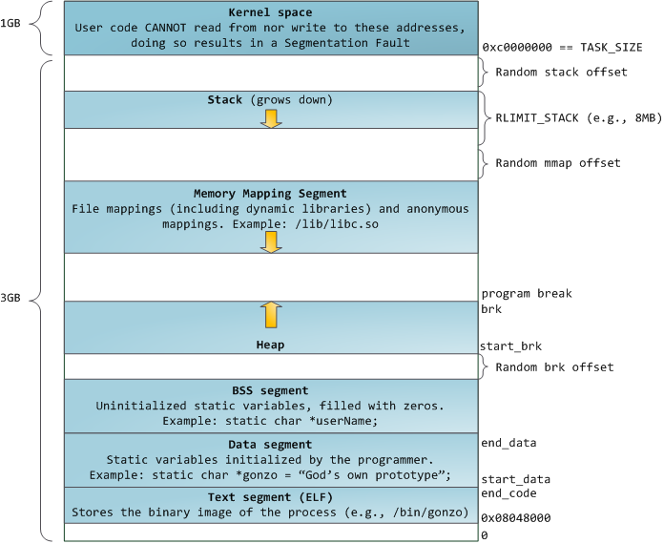
内存中的样子
Notes:
Block Started by Symbol

Slide 49
思考
PCB和进程的代码数据放在一起吗？
内核态和用户态
系统空间和用户空间
进程和程序的数量对应关系？
1-1；1-n；n-1；n-n？

Slide 50
作业1
Linux内核有list.h，理解其设计原理，体会其设计思想
实现一个简单的进程管理程序。使用 list.h 维护不同状态的进程。

Slide 51
双击应用图标
进程：程序运行的实体
操作系统做了什么？

Slide 52
进程组织
进程树
描述了进程的家族关系
子进程可继承父的资源
父进程的撤消会撤消全部子进程。
根进程：init, launchd
pid = 1
孤儿进程的托管
Notes:
SIGHUP

Slide 53
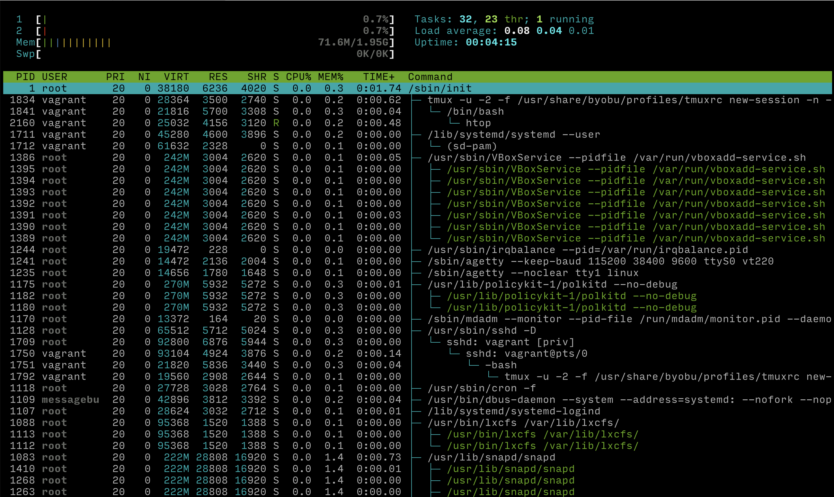
Linux

Slide 54
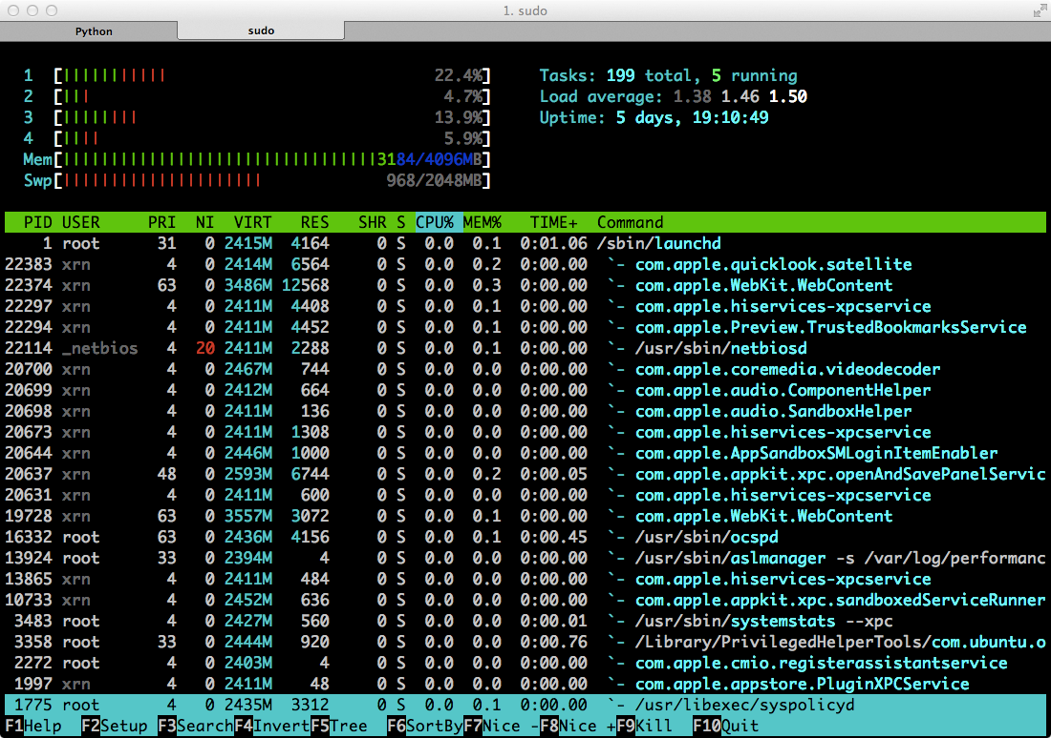
例子：mac os x

Slide 55
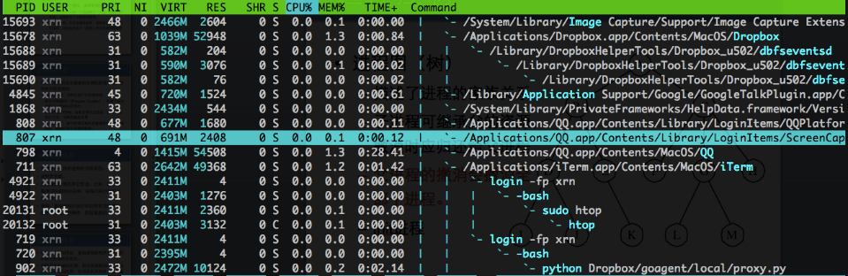
例子：mac os x

Slide 56
进程的创建
用户登录
为终端用户建立一进程
作业调度
为被调度的作业建立进程
提供服务
如打印时建立打印进程
应用请求
由应用程序建立多个进程

Slide 57
进程的创建
进程的创建
申请空白PCB（process control block）
为新进程分配资源（内存、文件等）
初始化PCB数据结构
将新进程插入就绪队列
创建新进程后
父进程与子进程并发执行
父进程等待，直到某个或者全部子进程执行完毕。

Slide 58
进程控制函数
fork(): 创建一个新进程
exec(): 执行一个可执行程序
exit(): 终止
sleep(): 暂停一段时间
pause(): 暂停并等待信号
wait(): 等待子进程终止
kill(): 发送信号到某个或一组进程
ptrace(): 设置执行断点(breakpoint)，允许父进程控制子进程的运行

Slide 59
fork()—创建新进程
调用格式： pid = fork()
在调用fork之后，父进程和子进程均在下一条语句上继续运行。
父、子进程的fork返回值不同
失败：返回 -1
在子进程中返回时，pid为0；
在父进程中返回时，pid为所创建的子进程pid

Slide 60
fork()：两个关键点
运行顺序
父子进程的运行是无关的，运行顺序也不固定。
若要求父子进程运行顺序一定，则要用到进程间通信。
数据共享
除了子进程标识符和其PCB结构中的某些特性参数不同之外，子进程是父进程的精确复制。
Notes:
copy-on-write

Slide 61
main( )
{
int val;
printf(“PID”);
pid = fork();
if (pid != 0)
printf(“parent”);
else
printf(“child”);
}
父进程
父进程
继续执行
main()
{
int pid;
printf(“PID”);
pid = fork();
if (pid != 0)
printf(“parent”);
else
printf(“child”);
}
执
行
分裂
main( )
{
int val;
printf(“PID”);
pid = fork();
if (pid != 0)
printf(“parent”);
else
printf(“child”);
}
子进程
继续执行

Slide 62
fork()调用例子（1）
#include <stdio.h>
#include <sys/types.h>
#include <unistd.h>
void main(void) {
printf(“Hello\n”);
fork();
printf(“Bye\n”）;
}
运行结果
Hello
Bye
Bye

Slide 63
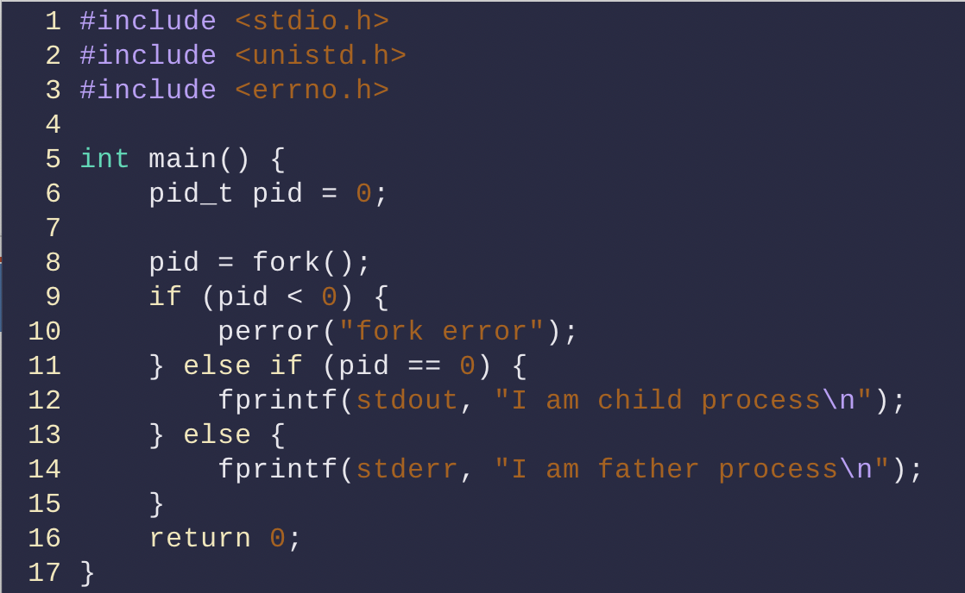
Example

Slide 64
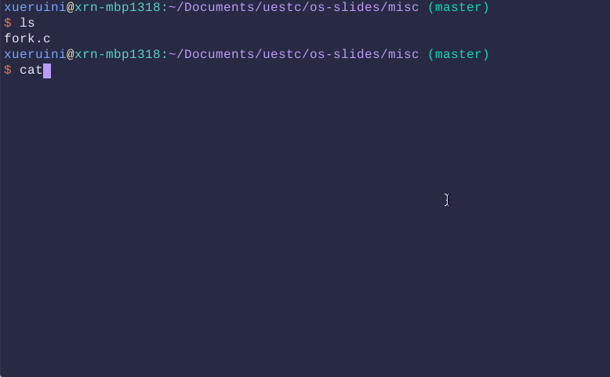
Example

Slide 65
写时拷贝
COW：copy-on-write
共享：精确拷贝
修改：创建新的memory map
OS自动完成，用户透明
例外
文件句柄

Slide 66
fork()调用例子（2）
#include<stdio.h>
#include<sys/types.h>
#include<unistd.h>
int global = 4;
void main(void) {
int pid;
int local = 5;
printf(“before fork\n”);
if ((pid = fork()) < 0) {
printf(“fork error\n”);
exit(0);
} else if (pid == 0) {
global++;
local--;
}
printf(“global=%d,
local=%d\n”,
global, local);
}
父进程：global=4，local=5
父进程：global=?，local=?
子进程：global=?，local=?
子进程：global=5，local=4

Slide 67
子进程只能这么用么？
Question
Notes:
马上引出exec函数

Slide 68
exec()—执行一个文件的调用
子进程如何执行一个新的程序？
通过exec() 调用族，加载新的程序文件
子进程可以拥有自己的可执行代码，即用一个新进程覆盖调用进程。
参数包括新进程对应的文件和命令行参数
成功调用时，不再返回；
否则，返回出错原因。

Slide 69
exec系列调用
各种调用的区别在于参数的处理方法不同，常用的格式有：
execvp(filename, argp):
execlp(filename, arg0, arg1, ..., (char *)0):
在大多数程序中，系统调用fork和exec是结合在一起使用的。父进程生成一个子进程，然后通过调用exec覆盖该子进程

Slide 70
execv
int global = 0;
void main() {
if ((child = fork()) < 0) {
/* 创建失败 */
} else if (child == 0) {
if (execv(B...) < 0) {
/* 加载失败 */
global += 1;
} else {
global += 2;
}
} else {
global += 3;
}
printf(“global=%d”, global)
}
输出分别是什么
fork失败
父进程：0
子进程：?
execv失败
父进程：3
子进程：1
execv成功
父进程：3
子进程：?

Slide 71
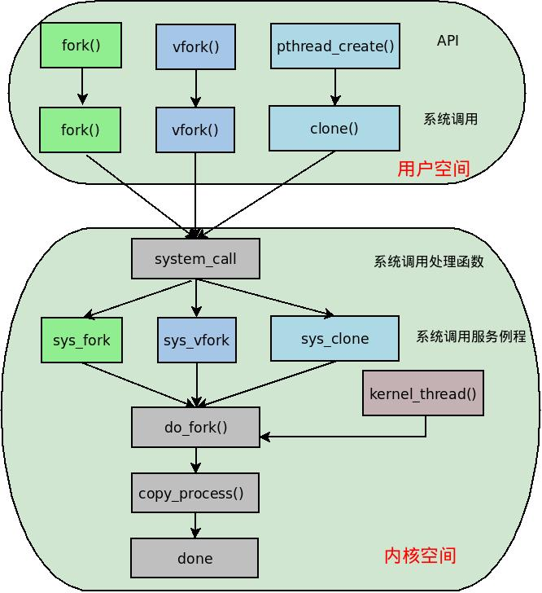
Linux fork家族
Notes:
1. fork （）：子进程拷贝父进程的数据段，代码段
vfork （ ）：子进程与父进程共享数据段
2. fork （）父子进程的执行次序不确定
vfork 保证子进程先运行，在调用exec 或exit 之前与父进程数据是共享的,在它调用exec
或exit 之后父进程才可能被调度运行。 如果在调用这两个函数之前子进程依赖于父进程的进一步动作，则会导致死锁。

Slide 72
进程的终止
引起进程终止的事件
正常结束：如exit，halt，logoff
异常结束：
外界干预：
kill进程
父进程终止
父进程请求
无可用存储器
越界
保护错误
算术错误
I/O失败
无效指令
特权指令

Slide 73
进程的终止(2)
进程的终止过程
检索PCB，检查进程状态；
执行态→中止；
有无子孙需终止；
归还资源给其父进程或系统；
从PCB队列中移出PCB。

Slide 74
UNIX进程终止
系统调用：exit(int ret)
返回ret到其父进程，释放所有资源
内存、打开文件和I/O缓。
父进程通过wait()等待子进程的结束
如何识别子进程？
返回结果是什么？
wait(pid)
ret

Slide 75
作业2
编写一个 fork/execv 结合的例子程序
编写 A 程序，输出 Hello, world!
编写 B 程序
fork 子进程，子进程通过 execv 加载 A 程序
主进程等待子进程结束后，打印 Bye

Slide 76
进程的阻塞与唤醒
引起进程阻塞和唤醒的事件
请求系统服务而得不到满足时，如问系统请求打印。
启动某种操作而需同步时
如进程A写，进程B读，则A未写完B不能读。

Slide 77
进程的阻塞与唤醒(2)
进程阻塞过程
是进程自身的一种主动行为
可以，但更多是系统来做
调block/pause原语
停止执行，修改PCB入阻塞队列，并转调度。

Slide 78
进程的阻塞与唤醒(2)
唤醒过程
一般由其它相关进程完成（释放资源）
wakeup原语
修改PCB，入就绪队列

Slide 79
进程的挂起与激活
进程的挂起过程
调用suspend原语，将该进程PCB移到指定队列
进程的激活过程
调用active原语
谁来调用
用户，OS？

Slide 80
进程切换
阻塞/唤醒，时间片
保存现场，恢复现场
什么是现场？
进程上下文（context）
与用户/内核态切换的区别
请求系统调用
核外子系统
进程A
进程B
用户态
核心子系统
内核态

Slide 81
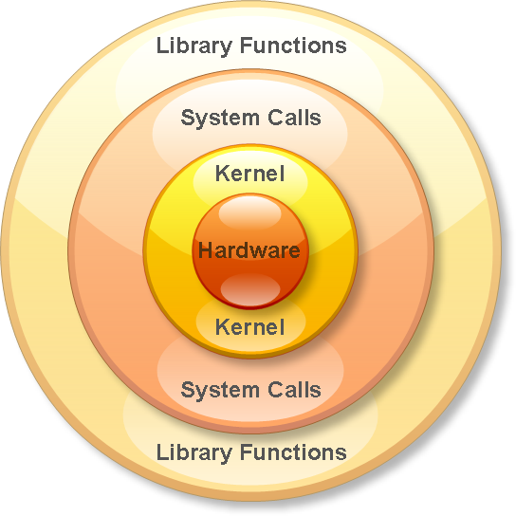
系统调用

Slide 82
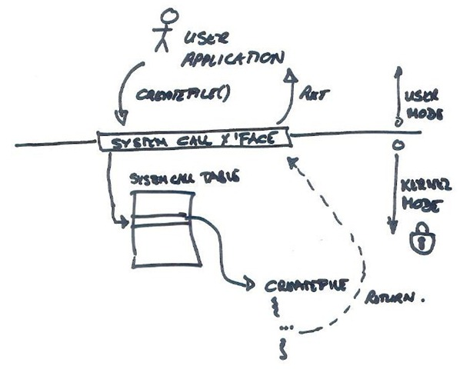
系统调用过程

Slide 83
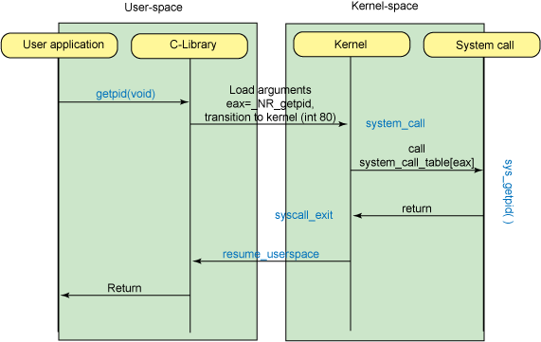
getpid@Linux

Slide 84
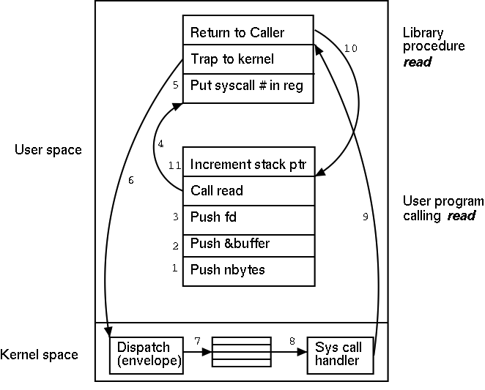
另一个角度 read(fd, &buffer, nbytes)

Slide 85
思考
系统调用和普通调用的区别？
系统调用会引起从用户态进入核心态
sum()

Slide 86
线程

Slide 87
回顾进程
进程的两个特点
资源所有权：一个进程包括一个保存进程映像的虚地址空间，并且不时地被分配给对资源的控制或所有权。
调度/执行：一个具有执行状态和调度优先级的进程是一个被操作系统调度并分派的实体。
有没有改进之处？

Slide 88
线程的诞生
为区分这两个特点，调度并分派的部分通常称为线程或轻量级进程（light-weight process），而资源所有权的部分通常称为进程。
传统的进程中只有一个线程，称作单线程进程。

Slide 89
发展
进程是拥有资源和独立运行的基本单位。
20世纪80年代中期，提出了比进程更小的能独立运行的基本单位——线程（Thread）
用来提高系统并发度，进一步提高系统吞吐量。
20世纪90年代后，多处理机系统迅速发展，线程能比进程更好地提高程序的并行执行程度，充分地发挥多处理机的优越性。
Notes:
SMP

Slide 90
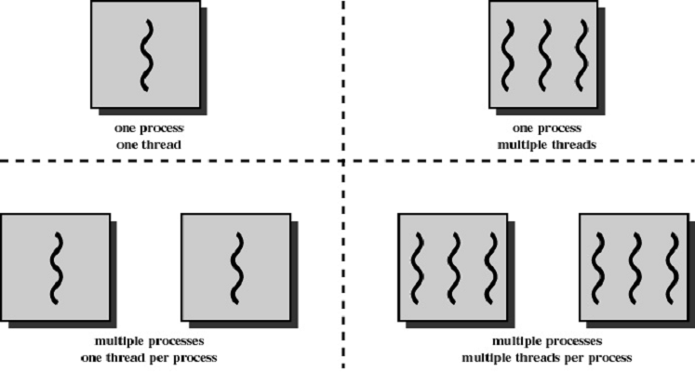
进程与线程的关系

Slide 91
线程的优势
减少并发执行时的时空开销
进程的创建、撤消、切换开销较大
线程是系统独立调度的基本单位
基本不拥有系统资源，只有少量资源（PC，寄存器，栈），共享其所属进程所拥有的全部资源。

Slide 92
特点
单线程进程 ，包括进程控制块和用户地址空间，以及用户栈和内核栈。
多线程环境中，有一个与进程相关联的进程控制块和用户地址空间，每个线程都有一个独立的栈和独立的控制块，包含寄存器值、优先级和其他与线程相关的状态信息。
进程中的所有线程共享该进程的资源，驻留在同一块地址空间中，并且可以访问到相同的数据。
线程阻塞不一定会引起进程阻塞。

Slide 93
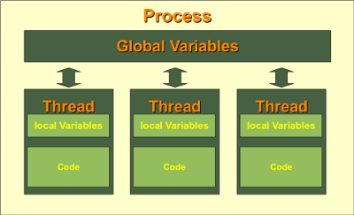
线程数据
状态参数
寄存器状态
堆栈
优先级
线程专有存储器
TLS：Thread Local Storage
信号屏蔽
运行状态

Slide 94
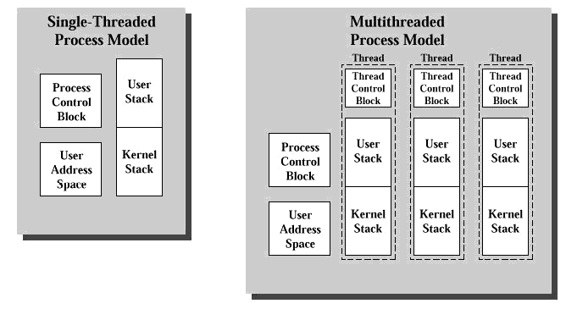
单线程和多线程模式

Slide 95
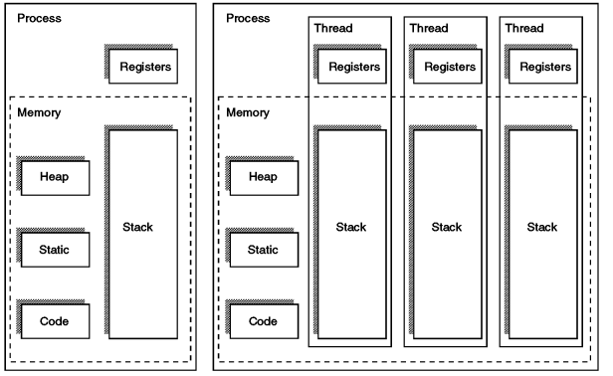
进程与线程

Slide 96
线程状态
执行状态、阻塞状态、就绪状态等。
在线程切换时保存的线程信息
一个执行栈
每个线程静态存储局部变量
对存储器和其进程资源的访问。

Slide 97
线程状态
派生（Spawn)：当产生一个新进程时，同时也为该进程派生了一个线程，随后，可以在同一个进程中派生另一个线程，新线程被放置在就绪队列中。
结束（Finish）：线程完成时，其寄存器信息和栈都被释放。

Slide 98
线程状态
就绪（Ready）
运行（Running）
阻塞（Block)：当线程需要等待一个事件时，它将阻塞，此时处理器转而执行另一个就绪线程。

Slide 99
思考
在同一进程中的线程切换是否会引起进程切换？
在不同进程中的线程切换是否会引起进程切换？

Slide 100
线程分类
内核级线程
每个线程在内核看来都是一个进程
用户级线程
内核无法感知，用户自己控制

Slide 101
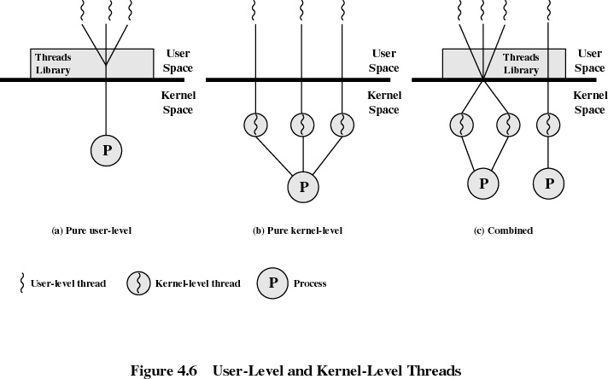
内核级和用户级线程

Slide 102
内核级线程
内核级线程，是在内核的支持下运行的，即无论是用户进程中的线程，还是系统进程中的线程，其创建、撤消和切换等，都是依靠内核实现的。
内核为每一个内核线程设置了一个线程控制块，根据该控制块感知线程的存在，并对其加以控制。

Slide 103
用户级线程
用户级线程的创建、撤消、线程之间的同步与通信等功能，都无须利用系统调用来实现。
用户级线程的切换，通常是发生在一个应用进程的诸多线程之间，无须内核的支持。切换的规则比进程调度和切换的规则简单，切换速度快。
线程控制块设置在用户空间，内核完全不知道用户级线程的存在，可以节省系统开销。
当引起进程阻塞时，会削弱进程中的线程的并发性。

Slide 104
比较
内核线程和用户线程有哪些不同？
调度开销
并发效率
执行时间

Slide 105
调度开销
内核级线程切换类似于进程切换，开销较大。
用户级线程切换发生在同一用户进程内，无需进入内核，更快。

Slide 106
并发效率
用户线程：某一个线程阻塞，由于内核不知道这些线程的存在，因此将进程阻塞。
内核线程：某一线程阻塞，则阻塞该线程，进程（其它线程）仍可运行。

Slide 107
执行时间
用户级线程以进程为单位平均分配时间，对线程间并发执行不利（一个CPU）。
内核级线程以线程为单位分配时间（多个CPU）。

Slide 108
线程实例：Java
public class HelloRunnable implements Runnable {
public void run() {
System.out.println("Hello from a thread!");
}
public static void main(String args[]) {
(new Thread(new HelloRunnable())).start();
}
}
Thread
Runnable
public class HelloThread extends Thread {
public void run() {
System.out.println("Hello from a thread!");
}
public static void main(String args[]) {
(new HelloThread()).start();
}
}

Slide 109
线程实例：Windows
DWORD WINAPI MyThreadFunction(LPVOID lpParam) {
printf("The parameter: %u.\n", *(DWORD*)lpParam);
return 0;
}
int main(void) {
DWORD dwThreadId, dwThrdParam = 1;
HANDLE hThread;
hThread = CreateThread(NULL, // default security attributes
0, // use default stack size
MyThreadFunction, // thread function
&dwThrdParam, // argument to thread function
0, // use default creation flags
&dwThreadId); // returns the thread id
printf("The thread ID: %d.\n", dwThreadId);

Slide 110
线程实例：Windows
// Check the return value for success. If something wrong...
if (hThread == NULL)
printf("CreateThread() failed, error: %d.\n", GetLastError());
else
printf("It seems the CreateThread() is OK lol!\n");
if (CloseHandle(hThread) != 0)
printf("Handle to thread closed successfully.\n");
return 0;
}
Notes:
Closehandle: 关闭内核对象引用计数

Slide 111
线程实例：Linux pthread
#define NUM_THREADS 5
void *PrintHello(void *threadid)
{
long tid;
tid = (long)threadid;
printf("Hello World! It's me, thread #%ld!\n", tid);
pthread_exit(NULL);
}

Slide 112
线程实例：Linux pthread
int main (int argc, char *argv[])
{
pthread_t threads[NUM_THREADS];
int rc;
long t;
for(t=0; t<NUM_THREADS; t++){
printf("In main: creating thread %ld\n", t);
rc = pthread_create(&threads[t], NULL, PrintHello, (void *)t);
if (rc) {
printf("ERROR; return code from pthread_create() is %d\n", rc);
exit(-1);
}
}
/* Last thing that main() should do */
pthread_exit(NULL);
}

Slide 113
Windows的特例
Fiber(纤程)：线程内部的“线程”
A fiber is a unit of execution that must be manually scheduled by the application. Fibers run in the context of the threads that schedule them. Each thread can schedule multiple fibers. In general, fibers do not provide advantages over a well-designed multithreaded application. However, using fibers can make it easier to port applications that were designed to schedule their own threads.

Slide 114
线程池
thread pool
一组工人

Slide 115
推荐阅读
协程(co-routine)@1963
特殊的并发模型：独立的栈，局部变量和指令指针，同时又与其它协同程序共享全局变量和其它大部分数据，并非“线程”的并发。
类似用户级线程
但控制方式，数据交互比线程灵活
更像函数调用
但可以有多个入口：破坏了现代程序设计思想中函数单入口的原则
更低资源消耗

Slide 116
go-routine
Goroutines are part of making concurrency easy to use. The idea, which has been around for a while, is to multiplex independently executing functions—coroutines—onto a set of threads. When a coroutine blocks, such as by calling a blocking system call, the run-time automatically moves other coroutines on the same operating system thread to a different, runnable thread so they won't be blocked. The programmer sees none of this, which is the point. The result, which we call goroutines, can be very cheap: unless they spend a lot of time in long-running system calls, they cost little more than the memory for the stack, which is just a few kilobytes.
Why goroutines instead of threads?

Slide 117





并发方案演变
多线程 vs 单线程

Slide 118
参考资料
http://en.wikipedia.org/wiki/Thread_(computing)
http://en.wikipedia.org/wiki/Coroutine
http://en.wikipedia.org/wiki/POSIX_Threads
http://msdn.microsoft.com/en-us/library/windows/desktop/ms684841(v=vs.85).aspx

Slide 119
谢谢！

